Slide 1
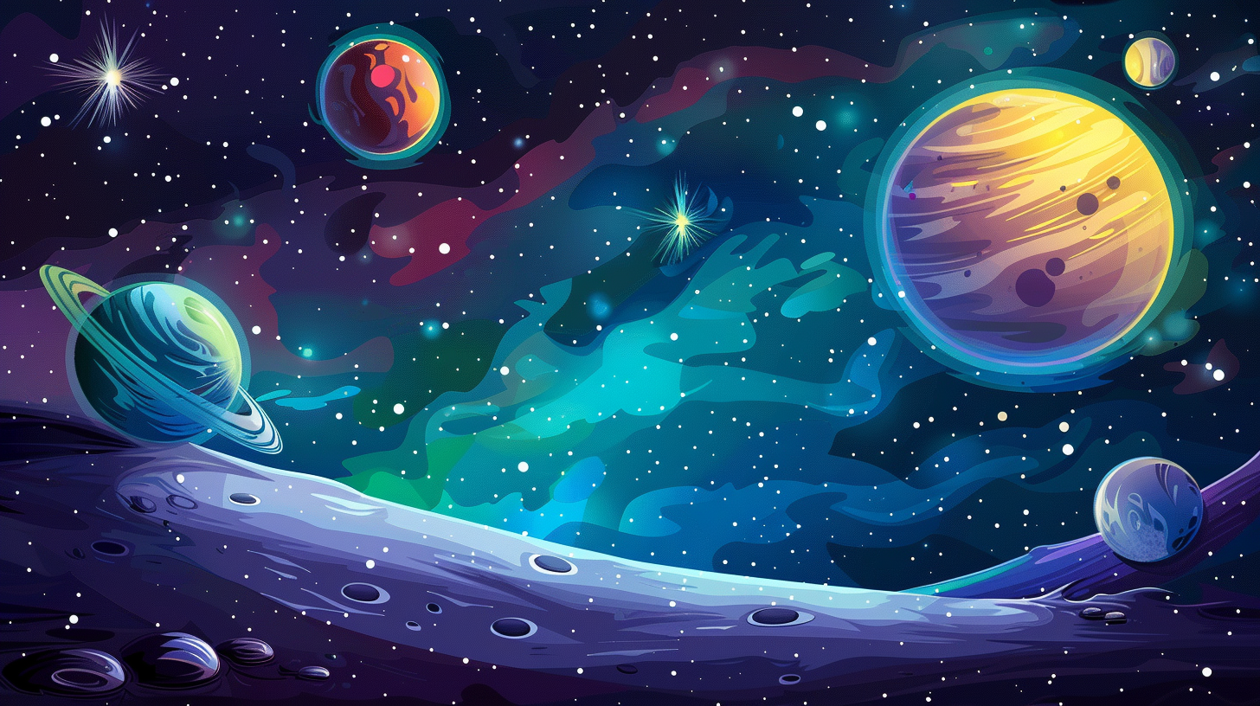






Н
А
У
і
П
О
С
М
А
О
С
П
і
Е
М
Н

